Slide 1
GraspGen-第十六周汇报
姓名：李政磊 | 胡靖秋
日期：2026年06月14日

Slide 2
目录Contents
1
GraspGen介绍
2
RGBD图片->去噪后点云
3
特征聚合机制与训练策略
4
综合评估结果
5
抓取可视化与失败模式总结

Slide 3
1. 项目概述
本项目要解决什么问题？
• 从 RGB-D 图像/深度图得到局部三维点云，完成三维视觉预处理。
• 以局部点云为输入，调用 GraspGen 生成候选抓取位姿。
• 输出夹爪在三维空间中的平移向量 t、旋转矩阵 R 与抓取质量评分。
• 通过 Open3D 可视化、碰撞检查与接触区域分析验证结果。
核心目标：
局部点云 → 6-DoF 抓取候选 → 可视化验证
图源：NVlabs / GraspGen 官方项目图

Slide 4
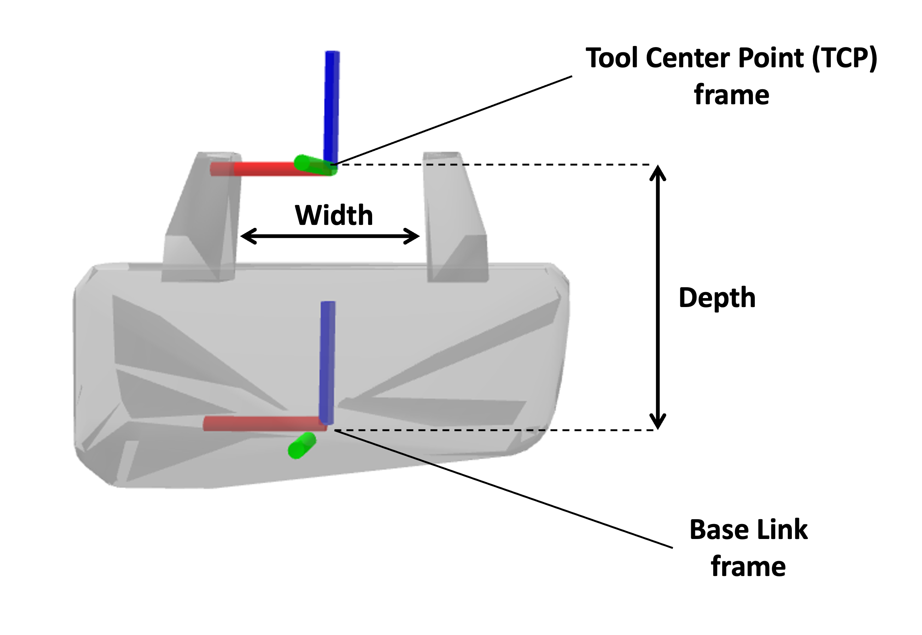
1.1 任务目标与输入输出
输入
处理
输出
• RGB-D 图像/深度图
• 相机内参矩阵 K
• 物体局部区域或分割掩膜
• 深度转点云
• ROI 裁剪、降采样、离群点剔除
• GraspGen 推理与排序
• 夹爪位置 t
• 旋转矩阵 R
• 质量评分 q 与 Top-k 抓取
最终结果表达：G = {R ∈ SO(3), t ∈ R³, q ∈ [0,1]}
GraspGen 根据输入点云预测夹爪的 6 自由度抓取位姿
即夹爪中心位置 ((x,y,z))、旋转方向 (R)，同时还会预测/确定夹爪开口宽度 Width、抓取深度 Depth ;
并根据这些参数生成夹爪模型进一步用于碰撞检测接触判断和抓取质量评估

Slide 5
1.2 整体技术路线
RGB-D
数据
深度→
点云
点云
预处理
GraspGen
推理
候选
排序
可视化
验证
预处理重点
网络推理重点
验证重点
• 利用相机内参将深度像素反投影到 3D。
• 进行体素降采样和统计离群点剔除。
• 保留物体附近局部点云，减少背景干扰。
• 使用官方预训练 GraspGen 模型进行候选采样。
• 判别器/评分模块筛选高质量抓取。
• 保留 Top-k 位姿用于后续渲染与评估。
• 检查夹爪与物体点云是否碰撞。
• 判断闭合区域内是否存在有效接触点。
• 记录失败样例并分析原因。

Slide 6
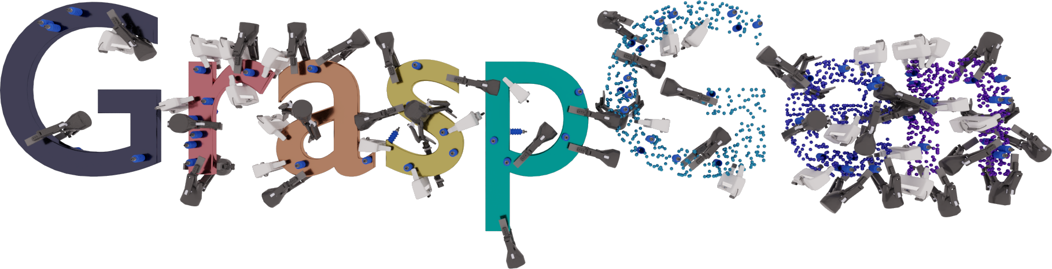
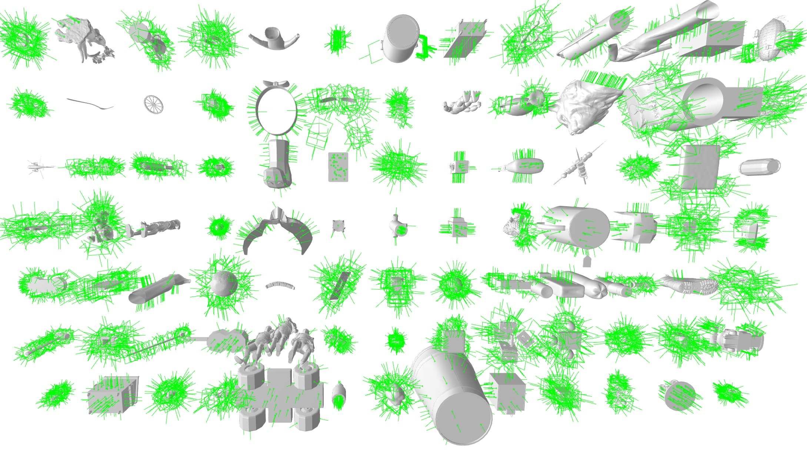
1.3 网络选型：GraspGen
选择 GraspGen 的原因
• 模型定位：面向 6-DoF 抓取生成的扩散式框架。
• 输入适配：可直接处理物体/场景点云，符合本项目局部点云输入。
• 输出完整：生成多个夹爪位姿，并提供评分排序机制。
• 实验便利：官方提供推理脚本、检查点与可视化示例，便于快速复现。
本项目使用：官方预训练模型 + 自建点云预处理与验证脚本

Slide 7
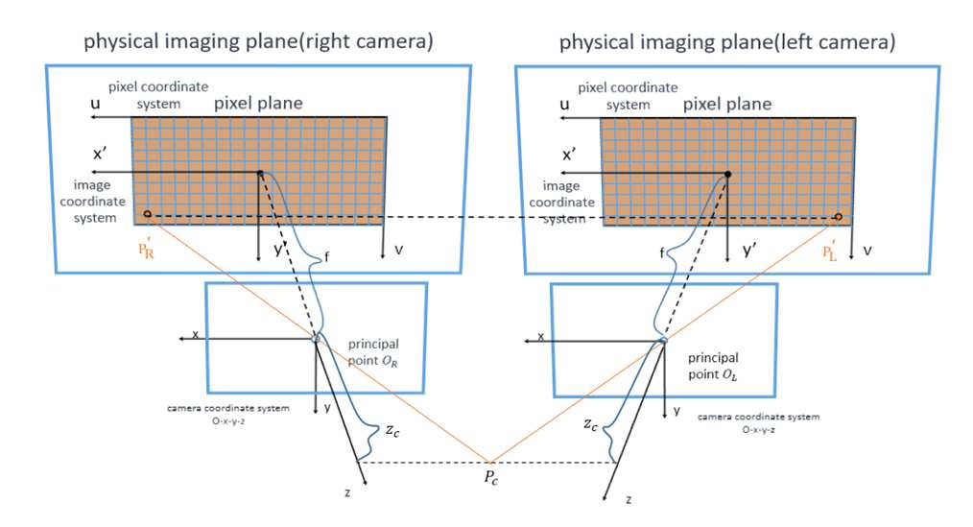
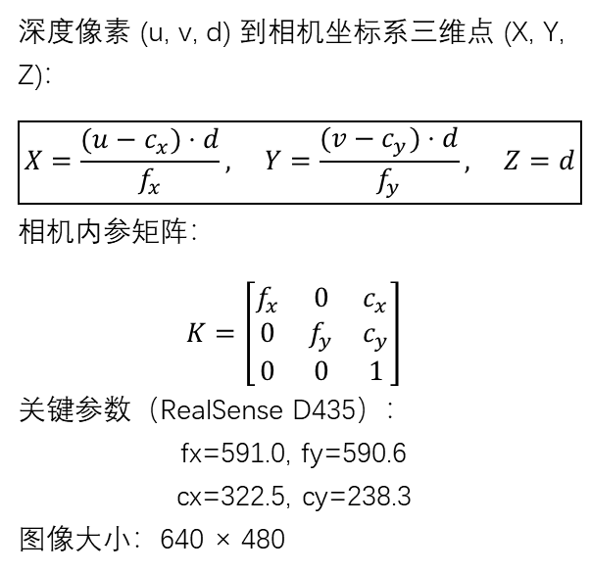
2.1 相机几何：针孔模型反投影公式RGB-D
RGB->点云 的基本原理
深度像素 (u, v, d) 到相机坐标系三维点 (X, Y, Z)：
$$\boxed{X=\frac{(u−c_{x})⋅d}{f_{x}}, Y=\frac{(v−c_{y})⋅d}{f_{y}}, Z=d}$$
相机内参矩阵：
$$K=\left[\begin{matrix}f_{x} & 0 & c_{x} \\ 0 & f_{y} & c_{y} \\ 0 & 0 & 1\end{matrix}\right]$$
关键参数（RealSense D435）：
fx=591.0, fy=590.6
cx=322.5, cy=238.3
图像大小：640 × 480
双目重建原理图

Slide 8
2.2 点云后处理：SOR 去噪 + FPS 采样
点云后处理 的操作流程
步骤 | 方法 | 参数
预降采样 | 随机采样 | 场景 → 约 8192 点
离群点剔除 | Statistical Outlier Removal | K=20, thr=0.014m
均匀降采样 | Farthest Point Sampling | → 1024 点
分布匹配 | 中心化 + κ 缩放 | κ = 3.27
为什么需要预处理： 真实深度图的点云存在边缘 flying pixels、深度空洞、传感器噪声。
SOR 原理： 对每个点统计 K 近邻平均距离；若远超全局均值则视为离群点移除。

Slide 9
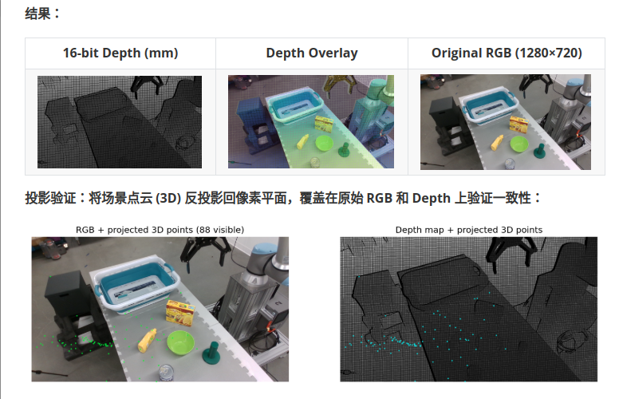

2.3 从RGB-D到点云

Slide 10
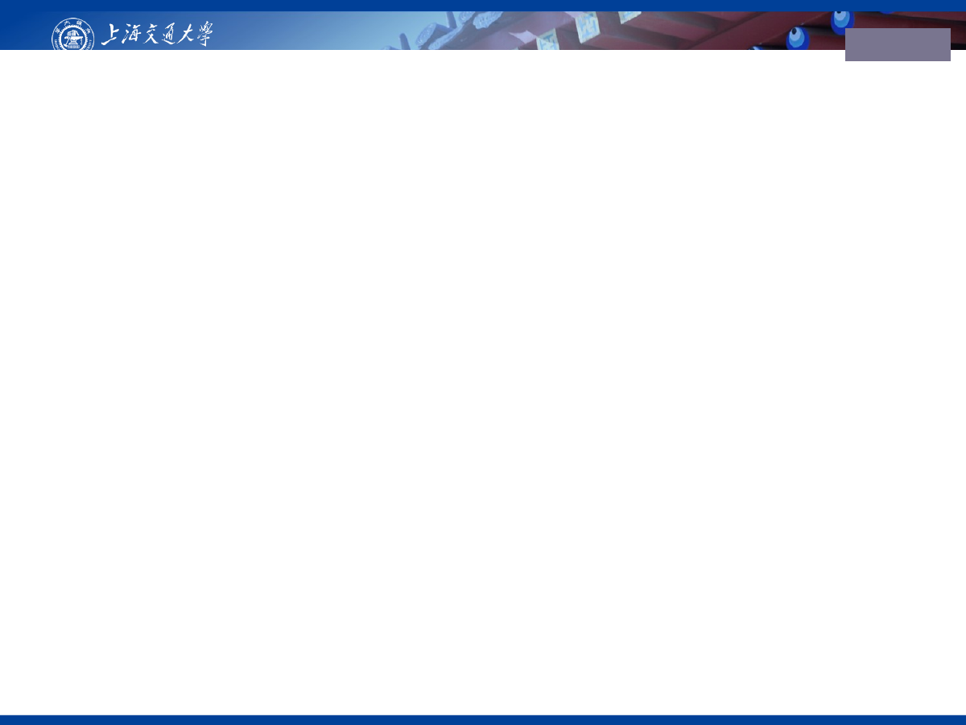
3.1 GraspGen 整体框架：生成器负责采样，判别器负责筛选
核心思想
• 输入是物体或场景的局部点云，而不是单一抓取点。
• 生成器一次采样多个 6-DoF 抓取位姿，覆盖多峰抓取空间。
• 判别器对候选进行打分，帮助剔除碰撞、偏移和不稳定姿态。
• 最终按 score 与后处理约束保留 Top-k 结果，用于可视化和评估。
Diffusion 生成 6DoF 抓取
先“生成多样抓取”，再“评分排序过滤”。
局部点云
ROI
Generator
扩散去噪
候选 grasp
(T, score?)
Discriminator
质量评分
Top-k结果
图源：NVlabs / GraspGen 官方 GitHub 与 NVIDIA GraspGen Dataset

Slide 11
3.2 特征聚合机制：三类信息共同决定去噪方向
物体点云特征
PointTransformerV3 / PointNet
多峰抓取空间
当前带噪姿态
(tₜ, Rₜ)
特征融合
Conditioning
Diffusion Transformer
预测去噪更新
下一步抓取姿态
（t_{t-1},R_{t-1}）
扩散时间步
t
图源：NVlabs / GraspGen 官方 GitHub 与 NVIDIA GraspGen Dataset
Notes:
网络不是只看点云，也不是只看当前姿态；它把物体几何、当前噪声位姿和时间步融合后，判断下一步该如何移动与旋转夹爪。

Slide 12
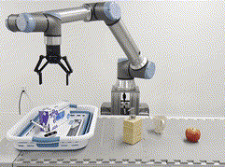
Page 4
3.3 Generator 训练：在 SE(3) 空间中学习“反向去噪”
训练阶段
GT 成功抓取
T₀ = {R, t}
随机采样时间步
加入噪声
带噪姿态
Tₜ
真实机器人验证场景
推理阶段
• 真实成功 grasp 作为监督信号；训练时对姿态逐步加噪。
• 模型目标是预测噪声 / 去噪更新，使带噪姿态回到可行抓取分布。
• 推理时从随机姿态开始，迭代得到多个不同方向、不同位置的候选。
随机噪声
Tₙ
多轮反向去噪
Tₙ → … → T₀
候选 6DoF grasp
Top candidates
关键点：抓取姿态属于 SE(3)，因此位置 t 与旋转 R 都需要在扩散过程中被建模。
图源：GraspGen 官方 GitHub；内容依据 GraspGen 论文与项目讲稿整理

Slide 13
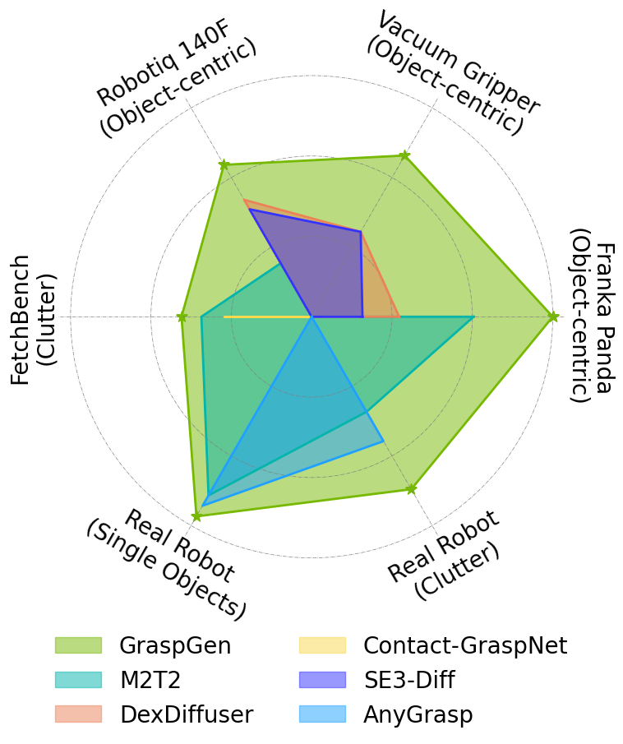
Page 5
3.4 判别器训练：On-Generator Training 让评分器学会识别假阳性
① 训练好的
Generator
② 生成大量
候选 grasp
③ 仿真重标注
成功 / 失败
④ 训练
Discriminator
score 排序
过滤假阳性
Top-k 可用
抓取结果
官方对比结果概览
为什么需要 On-Generator Training？
普通离线数据训练的判别器很难见到生成器真实会犯的错误；On-Generator 数据直接来自当前生成器，因此更能学习“看起来合理但实际失败”的候选。
图源：NVlabs / GraspGen 官方 GitHub；内容依据 GraspGen 官方资料整理

Slide 14
3.5 训练策略
维度 | 原配置 (8×A100) | 适配后 (RTX 3060 6GB)
backbone | PTV3 | PointNet (1.5M params)
batch size | 16/gpu → 128 | batch=64
num_workers | 默认 | 8
data.redundancy | 默认 2 | 1 (减少 cache 构建压力)
data.preload_dataset | True | False (避免 OOM)
LR | 基础值 | 1e-5 (AdamW)
训练数据 | 7657 物体 | 7657 (完整 split)
指标 | 数值
平移误差 | 约 7.4 cm
旋转误差 | 约 0.927 rad
Recall | 12.4%
Precision | 24.2%
Notes:
我们使用 PointNet backbone 在完整 franka_panda split 上进行了一次训练，以验证自定义训练流程。受限于单张 RTX 3060 6GB，主要做了参数适配。
显存不够大规模训练，因此只做了一次完整 split 的验证训练以证明训练流程可复现。重点在于模型训练流程的工程实现和参数优化策略。后续演示和可视化统一使用官方 Pretrained 模型。

Slide 15
Page 1
4. 预训练模型评估与参数调试
官方预训练 GraspGen 模型评估
不是从零训练，而是验证：模型生成的 6DoF 抓取是否接近 GT(官方数据集标注好的正确姿态）、是否无碰撞、是否可筛选。
局部点云 ROI
Generator
候选 6DoF grasp
Discriminator
score 打分
阈值 / NMS
碰撞过滤
GT 匹配
指标统计
评估对象：官方数据集小样本，每个样本 2048 点；加载官方 robotiq_2f_140 生成器与判别器权重。
Notes:
第四章主要介绍预训练模型评估和参数调试。这里要先说明：我们这一步没有从零训练网络，而是加载 GraspGen 官方的 robotiq_2f_140 预训练 generator 和 discriminator，在官方小样本点云上测试模型的推理效果。整体流程是先输入局部点云，生成候选六自由度抓取，然后由判别器给每个抓取打分，再做阈值筛选、NMS 去重和碰撞过滤，最后与官方 GT 抓取标注匹配，统计 Recall、Precision、ADD-S 和 collision-free rate。

Slide 16
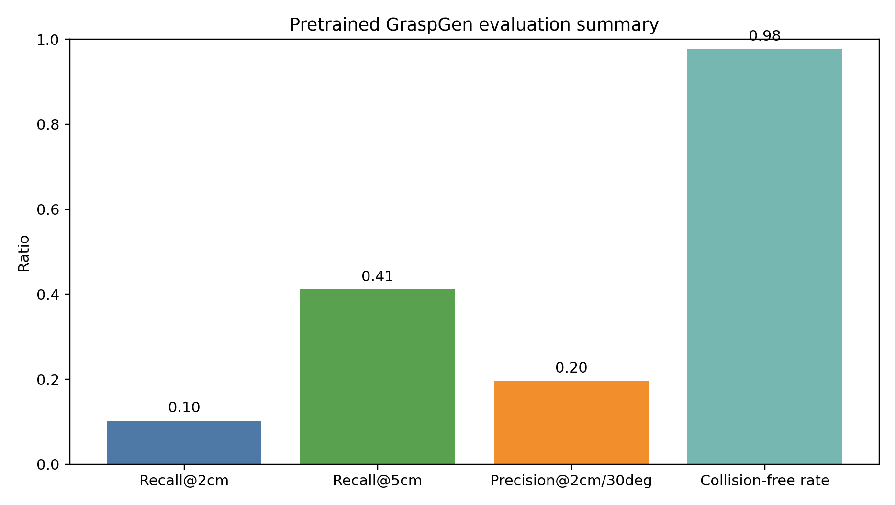
Page 2
4.1 综合评估结果：Recall / Precision / Collision-free
图在干什么？
• 用官方 GT grasp 标注评价预测结果。
• Recall：模型对可行抓取空间的覆盖能力。
• Precision：预测 grasp 是否同时接近平移和旋转 GT。
• Collision-free：碰撞过滤后仍有效的比例。
汇总 所有样本的 Recall、Precision 和碰撞有效率，判断候选抓取是否覆盖 GT、是否接近 GT、是否无碰撞
Notes:
第二页是综合指标。Recall@2cm 和 Recall@5cm 表示预测抓取中心能否覆盖官方 GT 抓取，其中 5cm 阈值更宽松，所以通常会更高。Precision@2cm/30deg 要求预测抓取同时满足平移误差小于 2cm、旋转误差小于 30 度，因此更严格。Collision-free rate 表示碰撞检测后保留下来的有效抓取比例。这个图想说明，模型不仅要能生成抓取，还要看这些抓取是否接近 GT、是否不会碰撞。

Slide 17
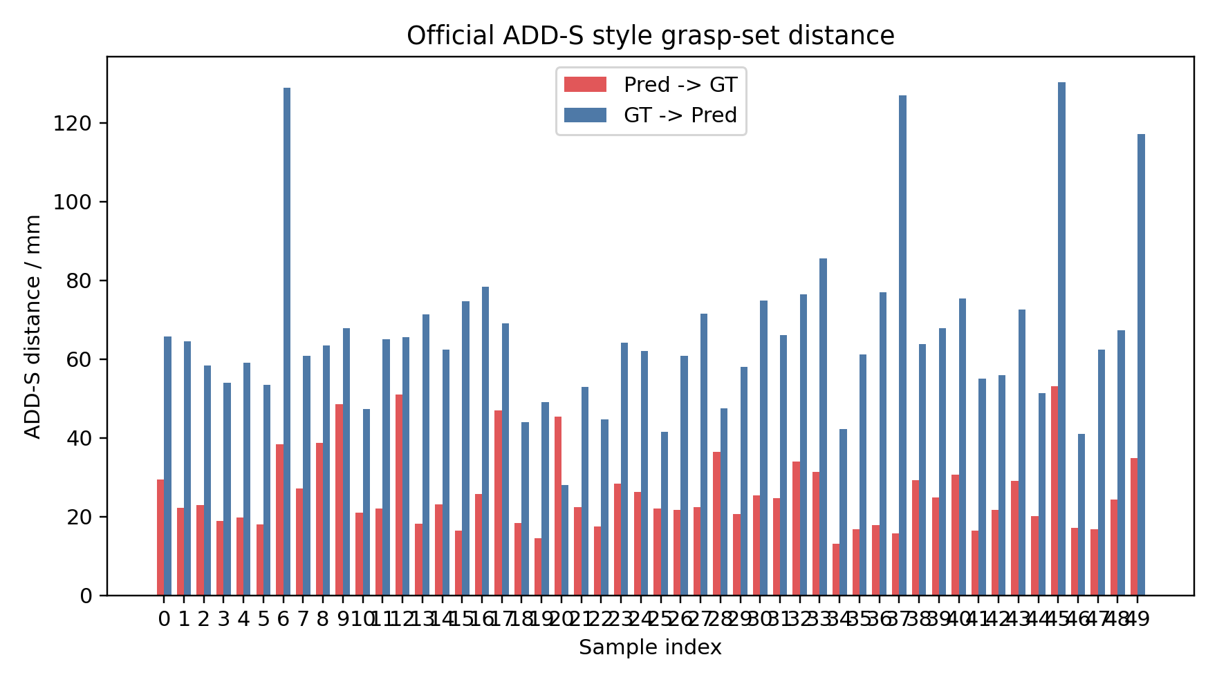
Page 3
4.2 ADD-S 抓取集合距离：预测集合与 GT 集合差多远
图在干什么？
• 不是只比较夹爪中心点。
• 用夹爪控制点计算姿态集合距离。
• Pred→GT：预测到最近 GT 的距离。
• GT→Pred：GT 到最近预测的距离。
• 单位为 mm，越低代表越接近。
ADD-S 同时反映位置和姿态差异，更适合评价 6DoF 抓取的几何质量。
Notes:
第三页是 ADD-S 抓取集合距离。这个指标比只看夹爪中心点更严格，因为它使用夹爪上的控制点来计算预测位姿和 GT 位姿之间的几何距离。红色的 Pred 到 GT 表示每个预测 grasp 到最近 GT grasp 的平均控制点距离；蓝色的 GT 到 Pred 表示 GT grasp 到最近预测 grasp 的距离。数值单位是毫米，越低说明预测抓取集合和官方 GT 抓取集合越接近。

Slide 18
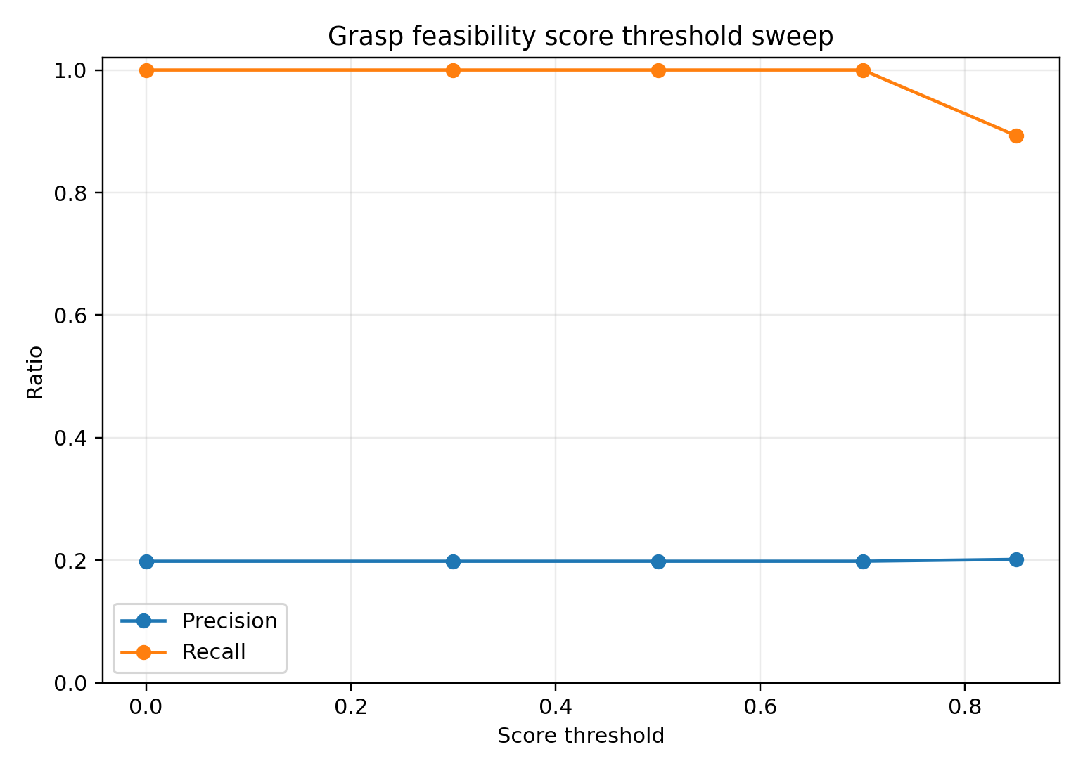
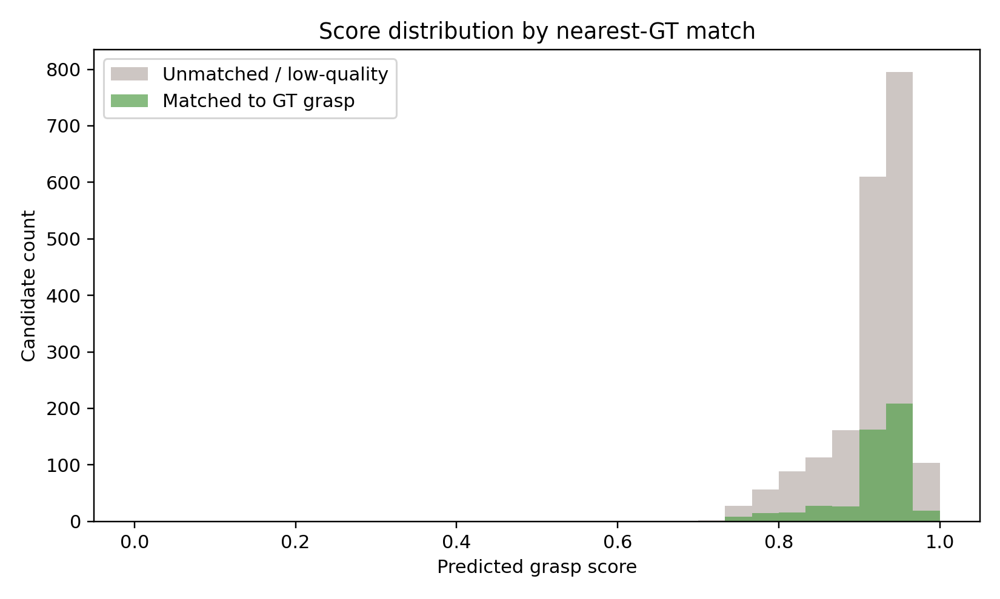
Page 4
4.3 Discriminator 评分分析：score 阈值调试与 GT 匹配分配
score threshold → Precision / Recall
阈值变化对筛选结果的影响；
score 分布：匹配 / 未匹配 GT
高分候选是否更容易与 GT 可行抓取匹配。
score 可以作为筛选依据：提高阈值会更保守；但高分不等于一定匹配 GT，因此还要结合几何误差和碰撞检测
Notes:
第四页是抓取可行性评分分析。左图是不同 score threshold 下的 Precision 和 Recall，用来观察阈值变化对筛选结果的影响。右图是 score 分布，其中绿色表示与 GT 匹配的预测抓取，灰色表示未匹配或低质量抓取。这里想说明，GraspGen 的 discriminator 会给每个候选抓取输出 score，我们可以通过调节阈值决定保留多少抓取；如果高分区域中匹配 GT 的结果更多，说明这个 score 对抓取质量有一定区分能力。

Slide 19
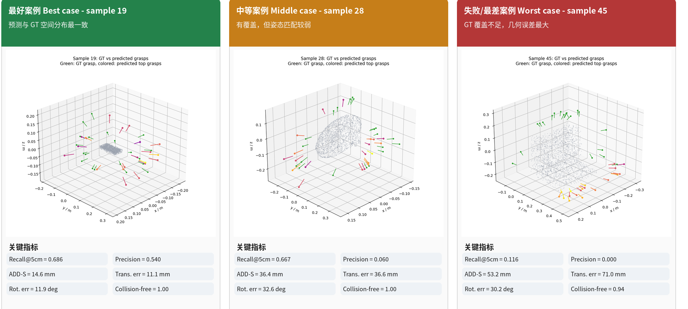
Page 5
4.4 GT 与预测抓取：GraspGen最好/中等/最差案例可视化对比
Sample 0
Sample 1
Sample 2
灰色点：输入物体点云；绿色：官方 GT 可行抓取；彩色：模型预测 Top grasp，颜色对应score。
Notes:
第五页是最直观的三维可视化。灰色点表示输入物体点云，绿色线段表示官方 GT 可行抓取，彩色线段表示预训练模型预测出的 Top grasp，颜色代表 score。通过这组图，我们可以直接观察预测抓取是否分布在物体点云附近，方向是否大致合理。相比只看数值指标，可视化更容易发现抓取是否偏离点云，或者是否只在某些区域集中。

Slide 20
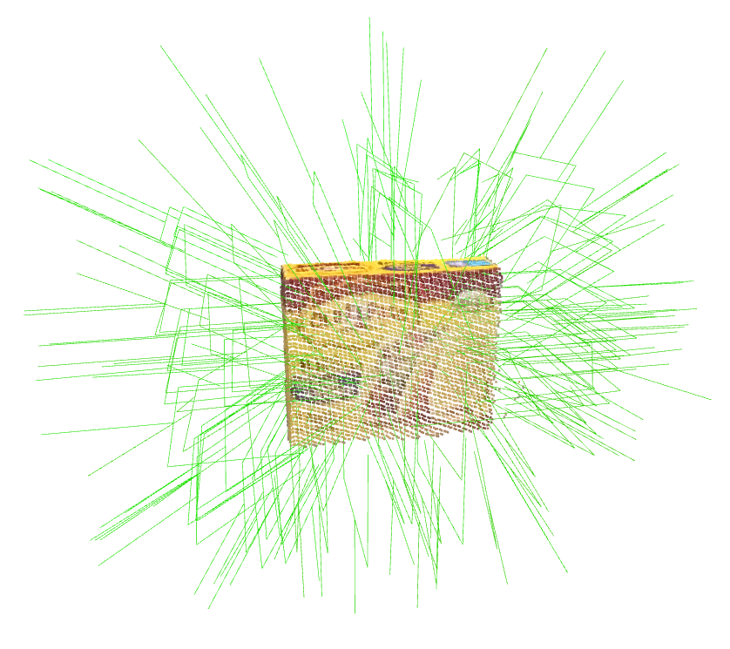
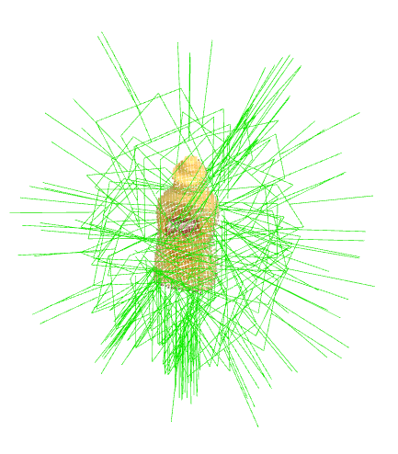
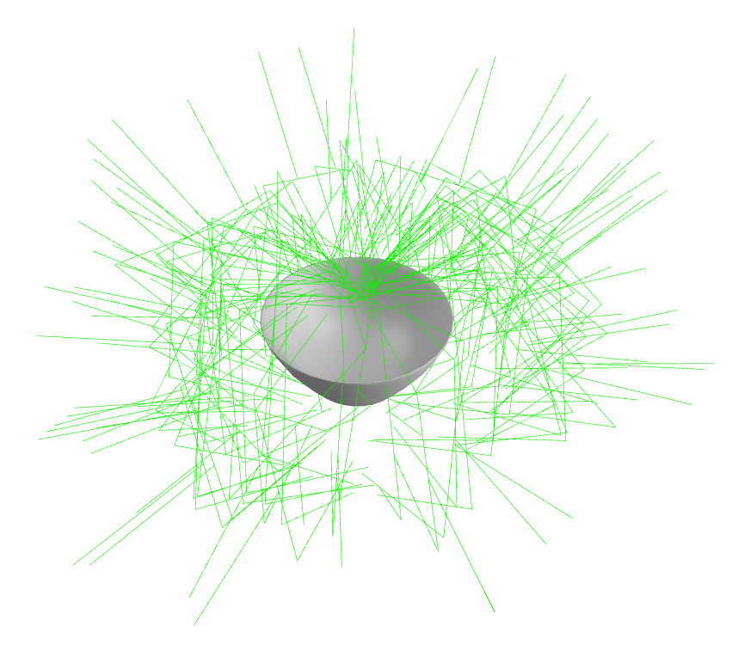
5.1 6Dpose预测
使用模型输出所有可能的6D pose及候选抓取点

Slide 21
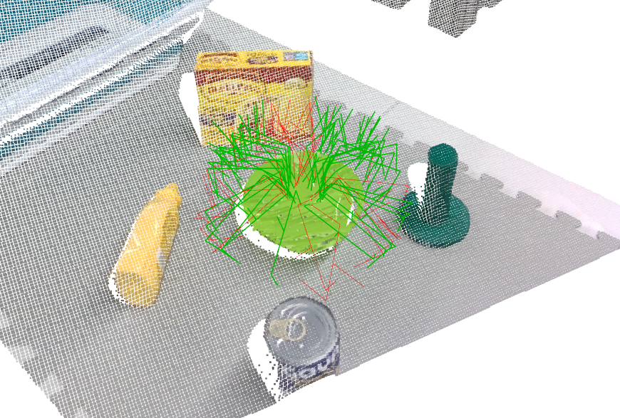
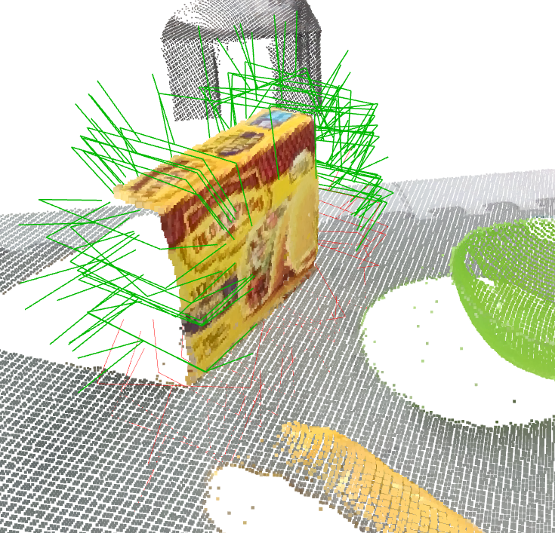
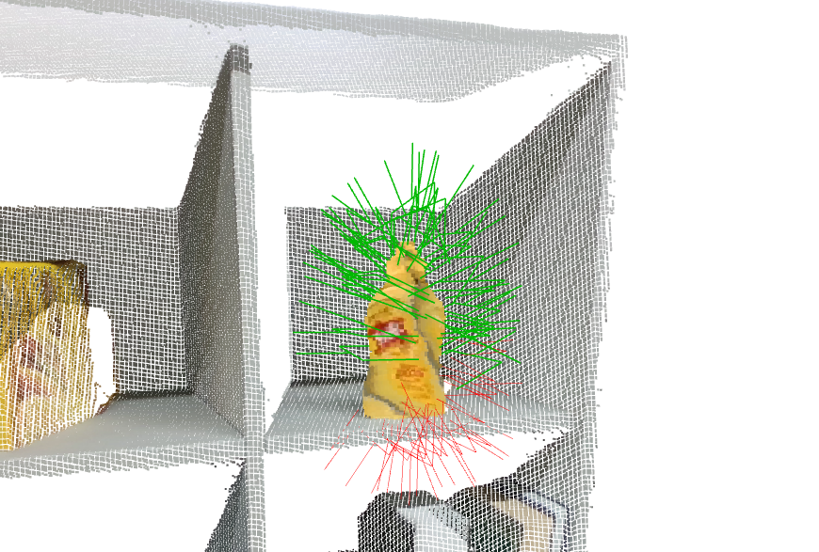
5.2 碰撞预测
流程：
夹爪 collision mesh 按候选 T 变换到场景
对夹爪表面采样控制点
与场景点云计算最近距离
< 阈值 → 标记碰撞；否则通过
保留 collision-free 候选排出

Slide 22
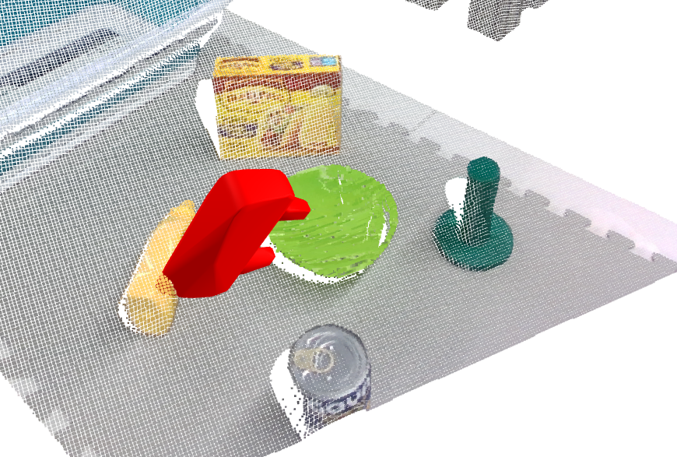
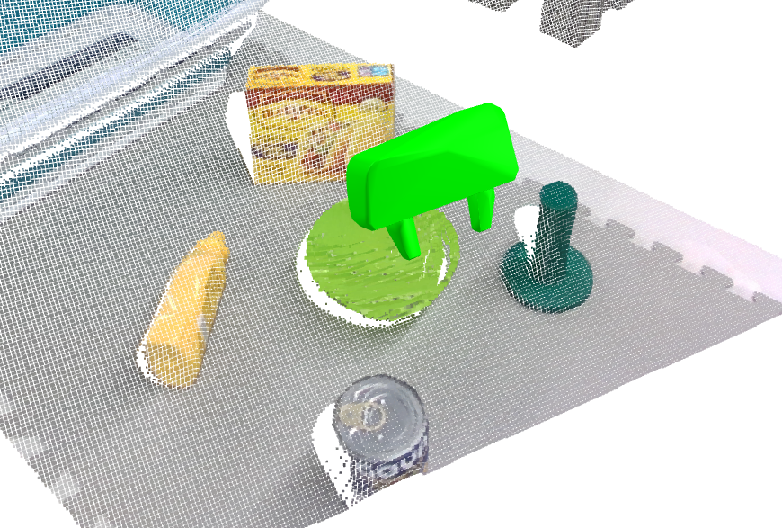
5.3 坐标系转化与几何可执行性
红色表示夹爪穿过物体/桌面；绿色表示无穿模。

Slide 23
5.4 Real World Demo Pipeline 流程
真实RGB-D图片 ↓ 坐标系转化 场景点云 (N×3) ↓ mask → 目标物体局部点云 ↓ SOR → FPS → 1024 点 GraspGen Pretrained Sampler ↓ 推理生成 100 候选 (T, score) 碰撞检测 → collision_mask
Open3D 多视角可视化 → 各视图保存截图 ↓ score json 统计
输出抓取预测结果

Slide 24
5.5 失败模式总结
Pipeline 步骤 | 典型失败 | 根本原因
RGB-D 输入 | 深度空洞 (黑色区域无点云) | 透明/反光/暗色材质
点云生成 | 局部几何缺失 | 传感器 FoV、单视角遮挡
SOR 去噪 | 目标点误删 | 阈值过紧 (0.014m)
FPS 采样 | 细薄部分覆盖稀疏 | 1024 点不足以表达细节
GraspGen 推理 | 碰撞、低置信度 | backbone 容量小
碰撞检测 | 误判穿透/漏判 | 点-网格距离阈值选择

